Slide 1

Πλησιάζουν τα Χριστούγεννα!!!
Και θα δούμε πως μπορούμε
να φτιάξουμε ένα απλό δεντράκι!

Slide 2
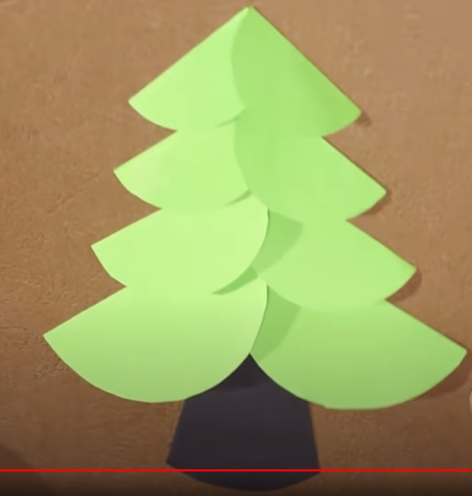

Slide 3
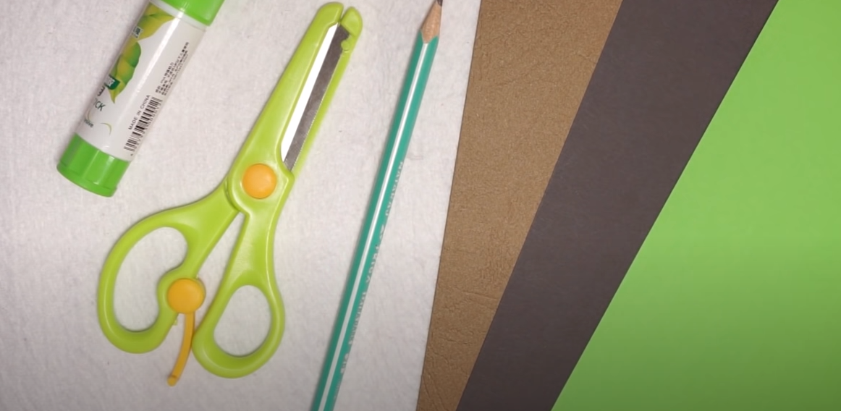
Τα υλικά που θα χρειαστούμε.
1 κόλλα
1 ψαλίδι
1 μολύβι
4 καπάκια στρογγυλά, διαφορετικού μικρού κι μεσαίου μεγέθους
1 χαρτόνι ό,τι χρώμα θέλετε
1 καφέ χαρτόνι
1 πράσινο χαρτόνι

Slide 4
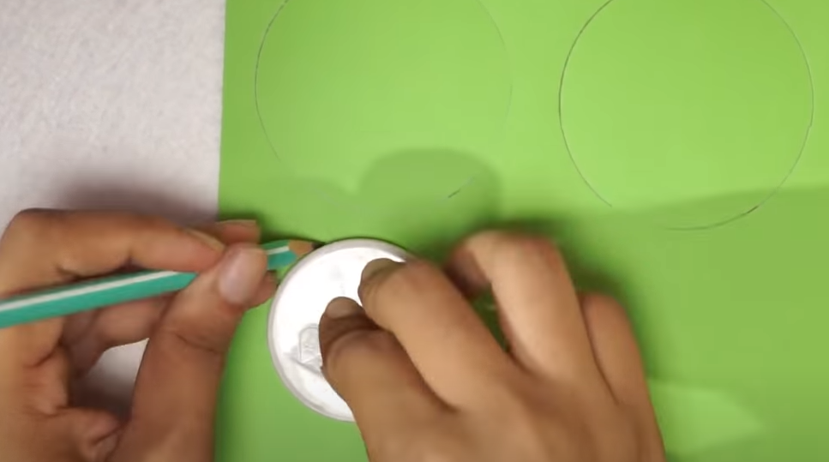
Ξεκινάμε με το πράσινο χαρτί και τα καπάκια.
Κάνουμε κύκλους γύρω από τα καπάκια με το μολύβι μας.
Δύο κύκλους με κάθε καπάκι.

Slide 5
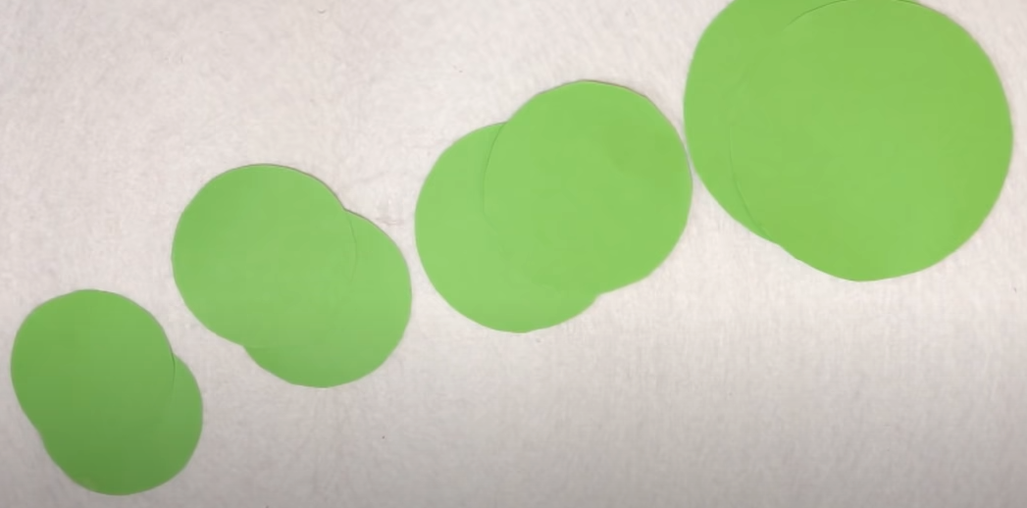
Κόβουμε με το ψαλίδι τους κύκλους.

Slide 6
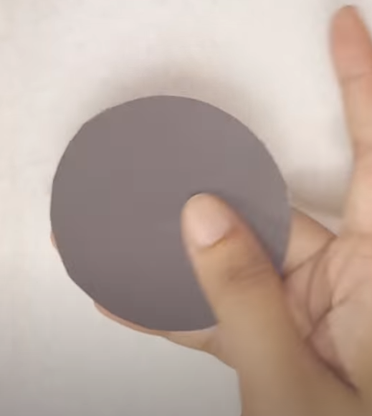
Παίρνουμε το καφέ χαρτόνι
Κόβουμε έναν μεσαίο κύκλο

Slide 7
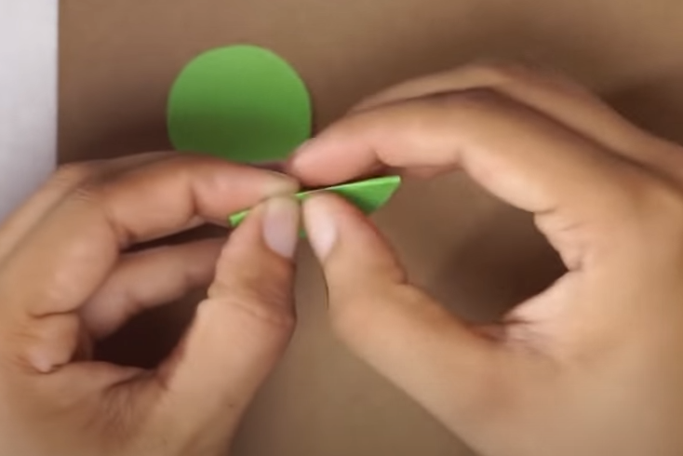
Διπλώνουμε στη μέση τους πράσινους κύκλους.

Slide 8
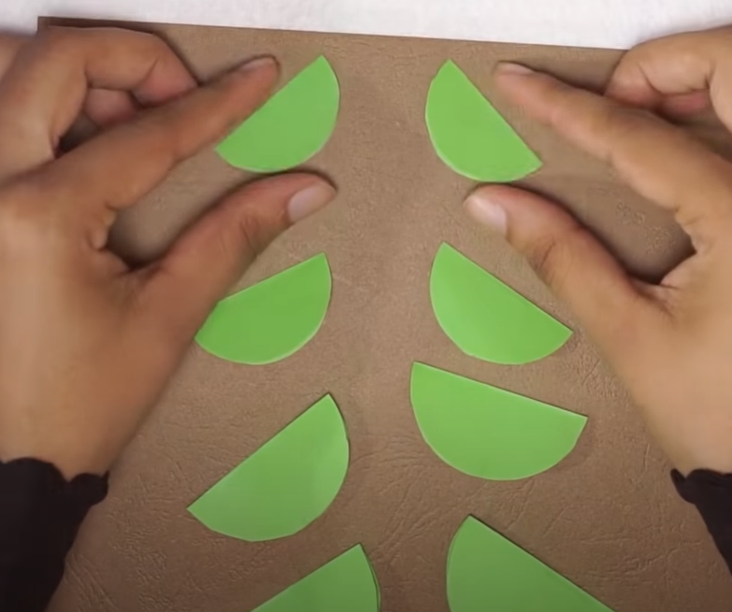
Ταιριάζουμε τους κύκλους ανά μέγεθος.
Από το μικρότερο προς το μεγαλύτερο.
μικρότερο
μεγαλύτερο

Slide 9
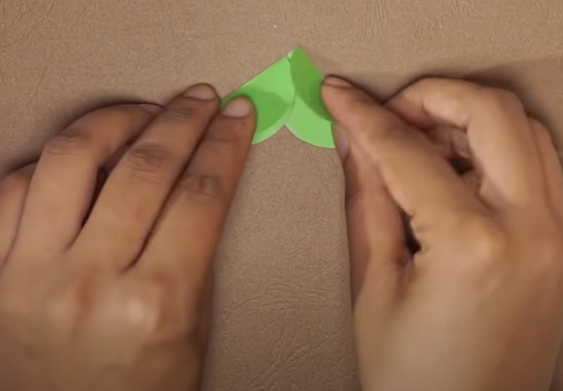
Βάζουμε τον έναν κύκλο μέσα στον άλλον.

Slide 10
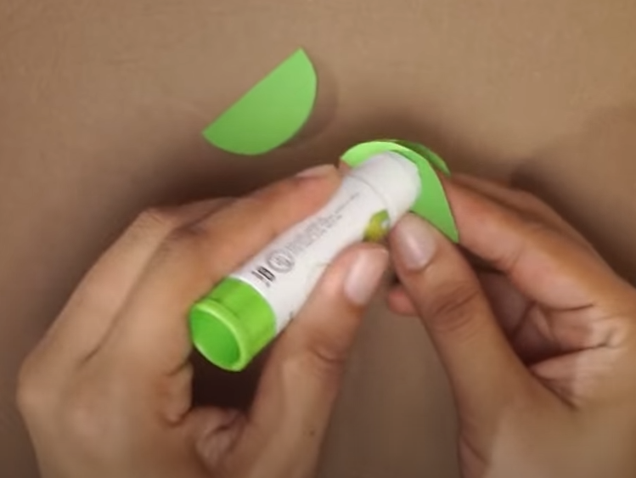
Βάζουμε κόλλα στη πίσω πλευρά του κύκλου μας.

Slide 11
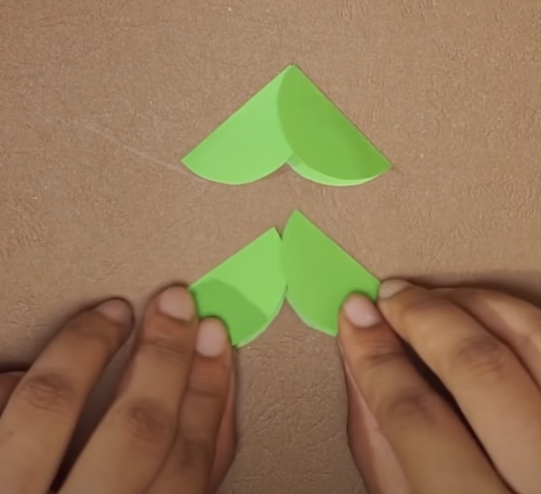
και τους κολλάμε.
Συνεχίζουμε και με τους
υπόλοιπους κύκλους
μικρότερος
μεγαλύτερος
Πρώτα ο μικρότερος.
Μετά ο μεγαλύτερος.

Slide 12
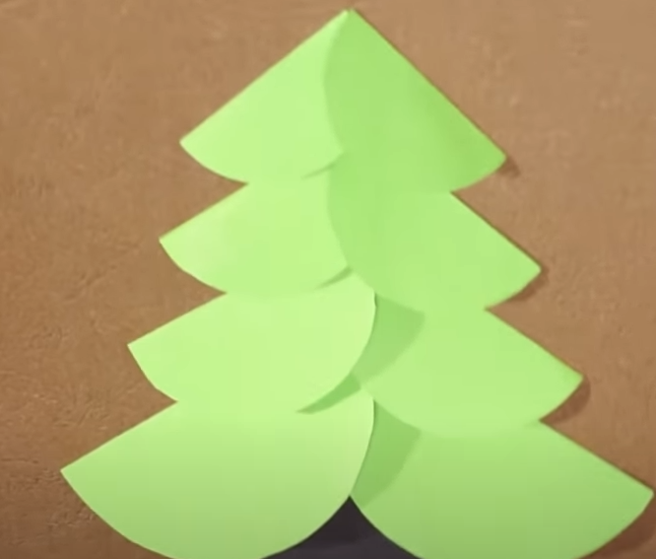
Στο τέλος θα βγει όπως στην εικόνα..

Slide 13
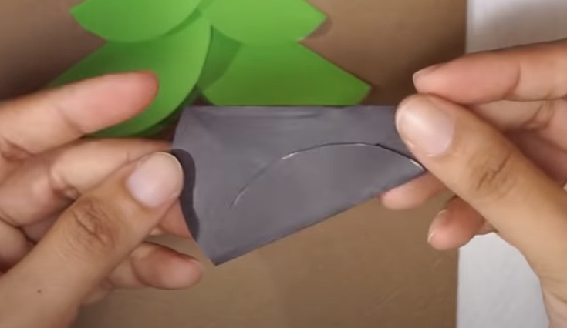
Διπλώνουμε τον καφέ κύκλο στη μέση

Slide 14
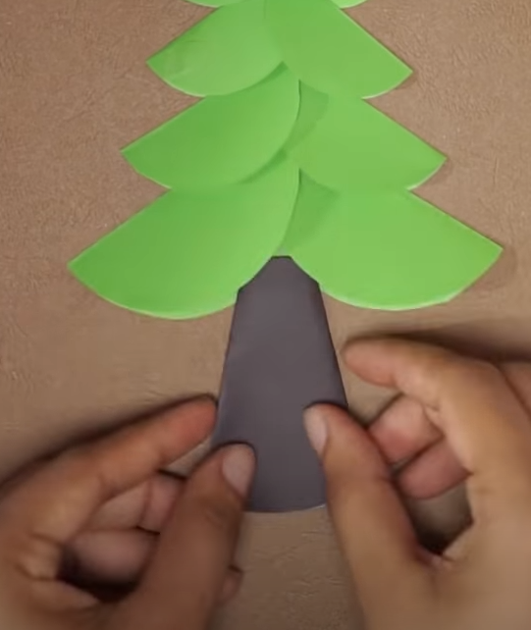
..και τον κολλάμε στη βάση του δέντρου μας!

Slide 15
Το δεντράκι μας είναι έτοιμο!

Slide 16
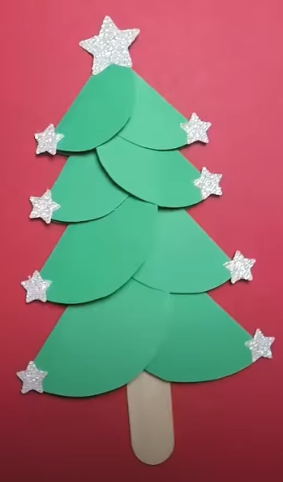
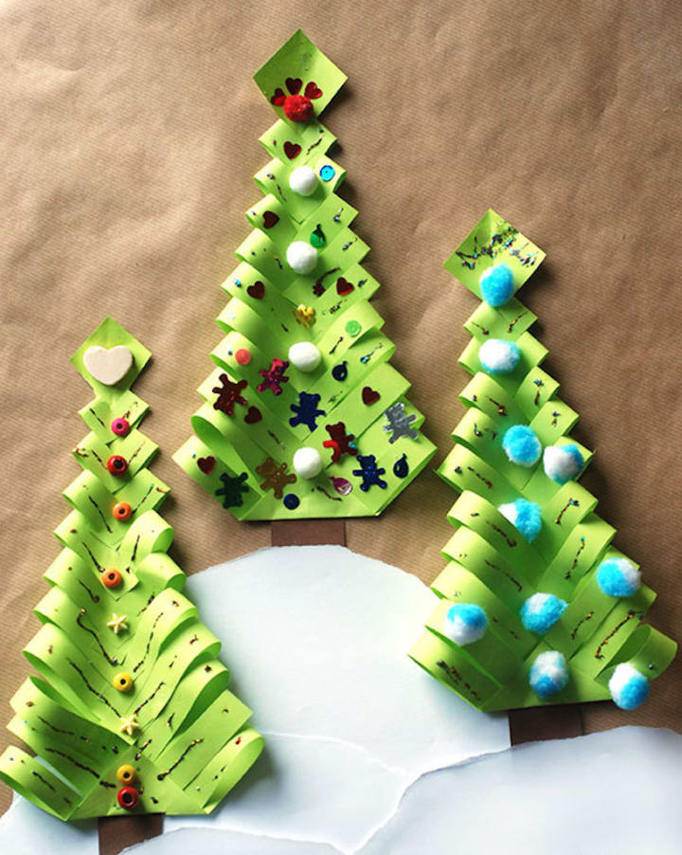
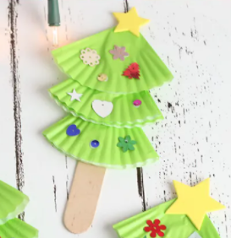
Μπορούμε να το στολίσουμε με διάφορα υλικά!
Καλή Διασκέδαση!

Slide 17
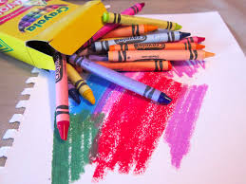
Σημειώσεις: Σε περίπτωση που δεν έχετε χαρτόνια ή χρωματιστά χαρτιά, μπορείτε να χρησιμοποιήσετε απλό λευκό χαρτί και να το ζωγραφίσετε με μαρκαδόρους, ξυλομπογιές ή κραγιόνια.
Εναλλακτικά, μπορείτε να βρείτε χαρτιά από περιοδικά ή εφημερίδες, με πράσινες ή καφέ αποχρώσεις. Το φόντο του δέντρου μπορεί να είναι οτιδήποτε χρώμα θελήσετε εσείς!

Slide 18
Ε.Ε.Ε.ΕΚ. Καλλιθέας 2020-21
Εργαστήριο Κεραμικής-Χειροτεχνίας
Πάολα Παρτσαλάκη
Μαρία Πετρίδου
Ειρήνη Λάμπρου
Πηγή υλικού: https://www.youtube.com/watch?v=Wgun4nvcITM

